Slide 1
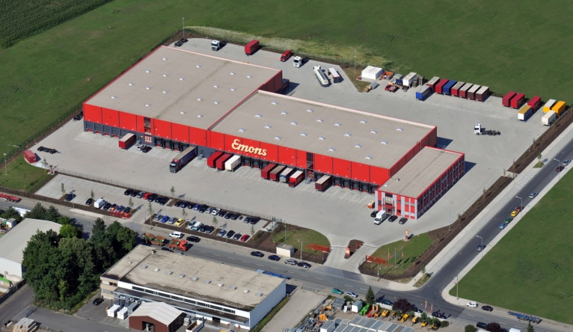
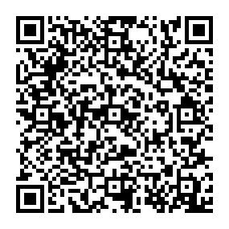


Sei clever – Ausbildung bei Emons!
Wir bilden aus Wir sind für Dich da!
Kaufmann/-frau für Spedition und Logistikdienst- Emons Spedition GmbH
leistung Manuela Kistner
Fachlagerist/-in Bremer Str. 100
Fachkraft für Lagerlogistik 90451 Nürnberg
Dualer Studiengang „Logistikmanagement“
Telefon +49 911 65706-203
E-Mail manuela.kistner@emons.de
Worauf Emons Wert legt www.emons.de
Teamfähigkeit
Fleiß
Motivation
Effiziente Leistungen
www.facebook.com/ausbildung-spedition
Bremer Straße 100
Was Emons Dir bietet 90451 Nürnberg
Tolle Kolleginnen u. Kollegen von 10:00 – 14:00 Uhr
Hohe Qualität einer dualen Ausbildung
Abwechslungsreiche Praxis
Intensive Prüfungsvorbereitung
Tag der Logistik
am Donnerstag, dem 16. April 2015
Wir sind Emonsianer
Notes:
Papier: Bogen - Marketingpapier Chamois ohne Eindruck, DIN A4, 100 g/m² (im Emons-Shop erhältlich)

